Slide 1

4 клас

Slide 2

Запиши привильно:
в день
вдень
вден

Slide 3
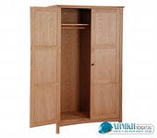
Запиши правильно:
гардероп
гардироб
гардероб

Slide 4
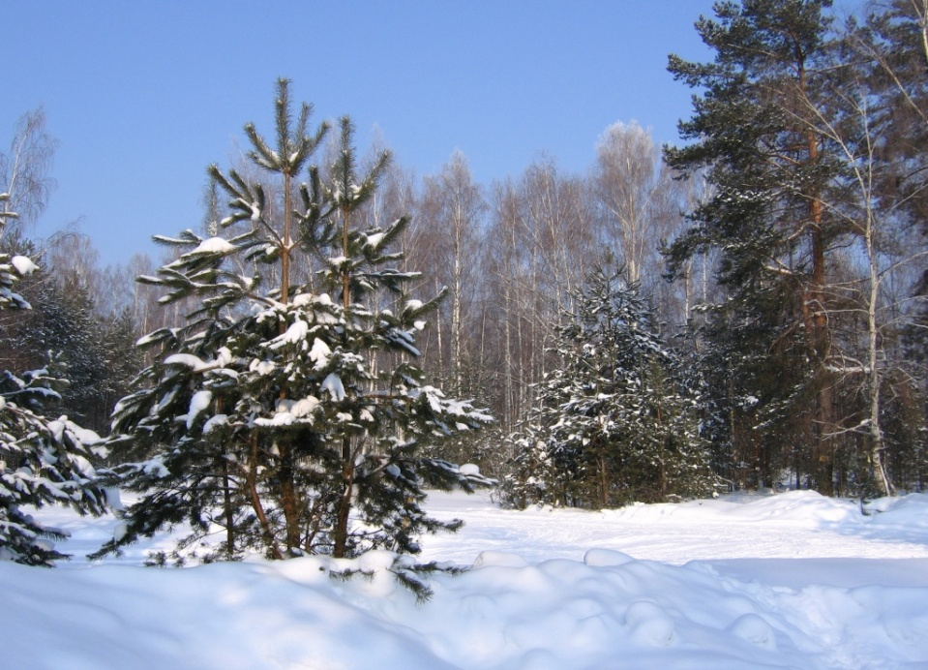
Запиши правильно:
вземку
взимку
в зимку

Slide 5
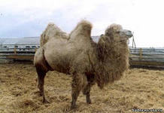
Запиши правильно:
вирблуд
верблют
верблюд

Slide 6
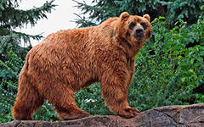
Запиши правильно:
ведмідь
ведміть
видмідь

Slide 7

Запиши правильно:
окиан океан
акеан

Slide 8
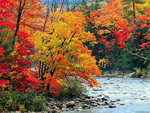
Запиши правильно:
восини
в осени
восени

Slide 9
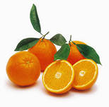
Запиши правильно:
апельсин
апильсин
апільсин

Slide 10
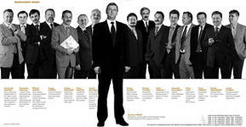
Запиши правильно:
деректор
директор
діректор

Slide 11

Запиши правильно:
держава
диржава
діржава

Slide 12

Запиши правильно:
сикунда
секунда
сікунда

Slide 13

Запиши правильно:
допобачення
до побачиння
до побачення

Slide 14
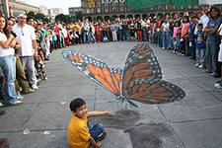
Запиши правильно:
асфальт
асвальт
асфальт

Slide 15
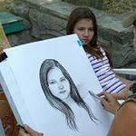
Запиши правильно:
портрет
портред
партрет

Slide 16

Запиши правильно:
десципліна
дисцепліна
дисципліна

Slide 17


